Slide 1
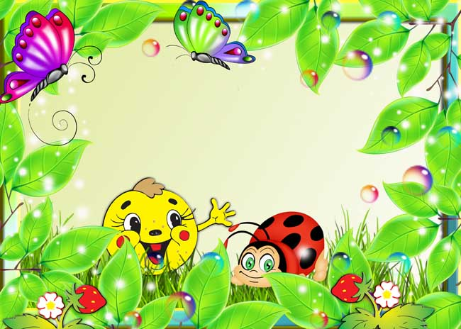
МБДОУ детский сад №34 «Радуга» комбинированного вида Елабужского муниципального района
Проект по благоустройству территории участка детского сада
«Лесная поляна»
Воспитатель:
Яруллина Э.Н.

Slide 2
Летом жарко и прекрасно, Дни проходят не напрасно. Щебет птиц мы все узнаем, Его ждем и обожаем. Лето красное приходит, И печали все уводит. Мы играем, веселимся, К лету снова мы стремимся.

Slide 3
Актуальность проекта
Для чего мы благоустраиваем территорию, сажаем растения на участке? Не только для того, чтобы территория выглядела чистой и ухоженной или для того чтобы приобщить ребенка к миру природы. Это еще и возможность сформировать его мировоззрение, бережное и эмоциональное отношение к окружающему миру, приступая к оформлению участка, прежде всего, следует определить, как именно можно его использовать для оздоровления и воспитания детей. А также в первую очередь уделить особое внимание безопасности игровых построек, зеленых насаждений и покрытию территории. Дошкольные работники осознают необходимость развития каждого ребёнка как самоценной личности. Развивают творческие способности каждого ребёнка, воспитывают доверие ребёнка к природе, опираются на его поисковое поведение. Таким образом, актуальность данного проекта заключается, в первую очередь, в создании безопасных условий для жизни и здоровья детей на территории ДОУ. В эстетическом, умственном, нравственном и физическом воспитании детей через знакомство с окружающим растительным миром. В создании комфортных условий для прогулок детей, организации пространства под открытым небом.

Slide 4
Цель проекта:
создание эмоционально-благоприятных условий пребывания детей в дошкольном учреждении через благоустройство территории и организации экосистемы детского сада.
Задачи:
1. Создание развивающего пространства для самостоятельной деятельности детей дошкольного возраста ;
2. Улучшение экологического и эстетического состояния территории участка ДОУ;
3. Повышение функциональности оборудования на участке;
4. Привлечение родителей воспитанников к работе по улучшению состояния территории участка.

Slide 5
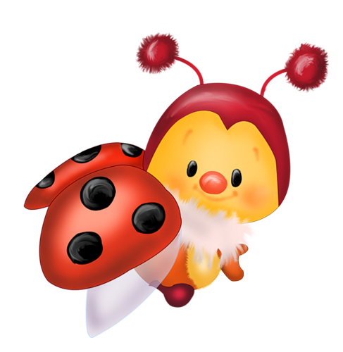
Руководители проекта:
Воспитатели: Яруллина Э.Н.
Тип проекта– практико-ориентированный
Участники проекта:
Воспитатели, родители
Формы проекта- -беседы;
-работа с родителями.
Сроки реализации проекта:
Май-август 2015г.

Slide 6
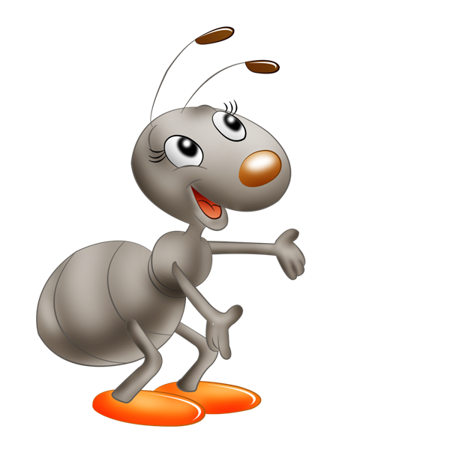
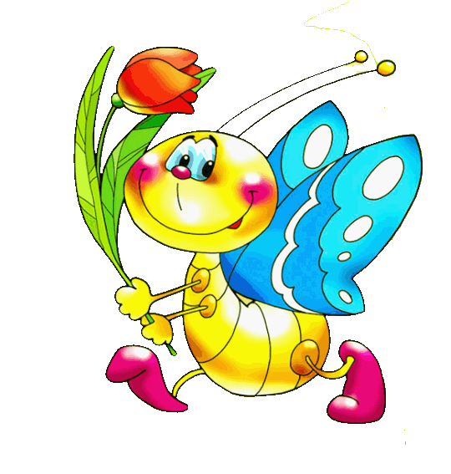
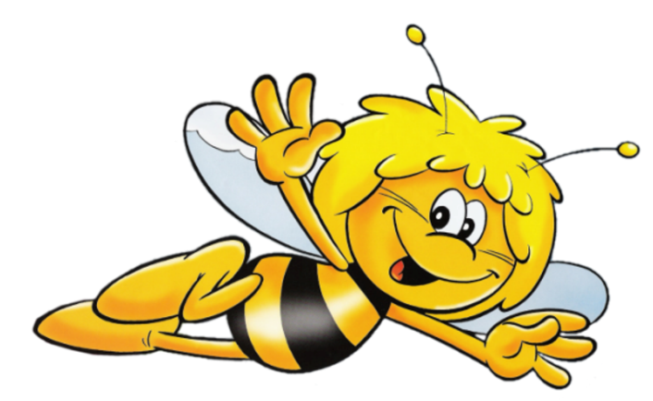
Этапы реализации проекта
I.Подготовительный
обсудить с родителями дизайн по облагораживанию участка;
привлечь родителей к оформлению участка;
собрать необходимый бросовый материал для изготовления малых форм и выносного материала (пластиковые бутылки, шины, шишки, ракушки и т.д.);
приобретение семян и посадка рассады цветов.
II.Основной
перекапывание клумб с привлечением родителей;
покраска клумб;
высадка рассады цветов на клумбы;
сооружение необходимых конструкций на участке.
III.Заключительный
Презентация участка

Slide 7
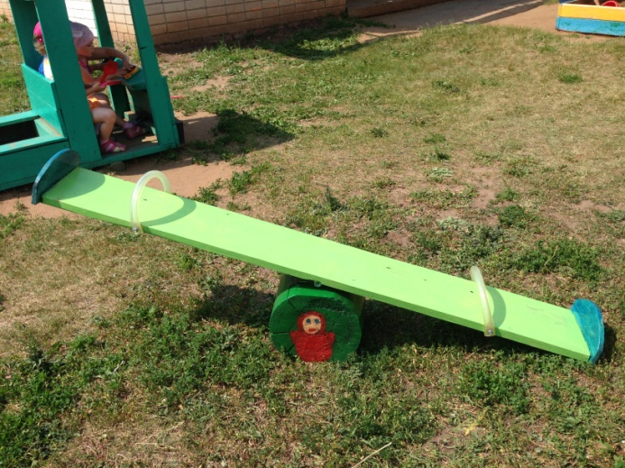
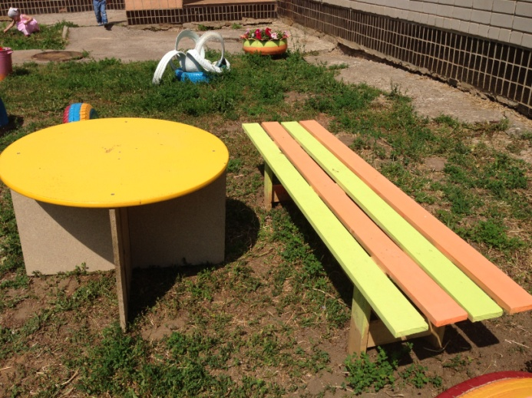
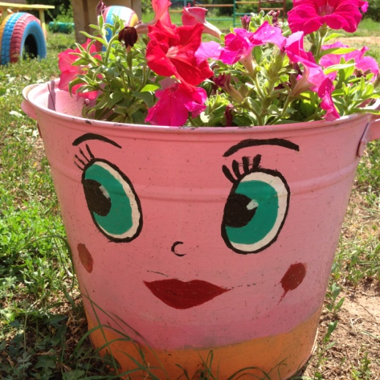
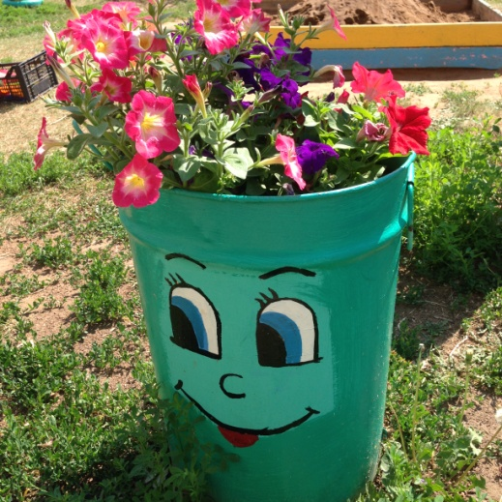
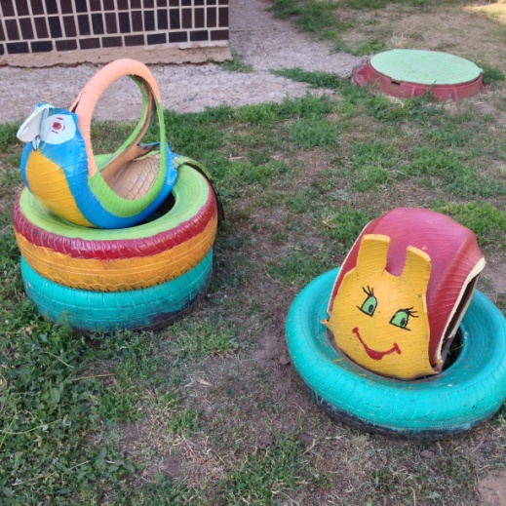
Участок после оформления

